Slide 1
照顧您皮膚的美膚秘書

Slide 2
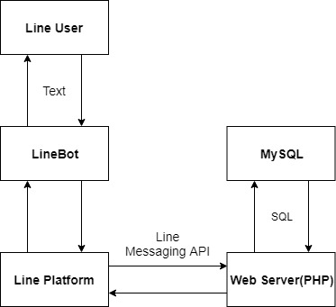
系統架構圖

Slide 3
功能結構圖
使用者管理
皮膚保養QA管理
照顧您皮膚的美膚秘書後台
氣象因素分析
腳本設計管理
關鍵字管理

